Slide 1
ASE Parsing – GeoObject(Mesh I)
CGCII
Cho sanghyun’s Game Classes II
All Right Reserved ©SD Labs

Slide 2
 CONTENTS
CGCII
Cho sanghyun’s Game Classes II
ASE Parsing이란?
ASE File의 구조
Geo Object
좌표계의 차이
  좌표
  Cull Mode
  Texture
Mesh의 구조
  Face Normal과 Vertex Normal
  Normal Parsing
  Normal 추출의 문제점
Lexer와 Parser
질문?
실습
All Right Reserved ©SD Labs

Slide 3
 ASE Parsing이란?
CGCII
Cho sanghyun’s Game Classes II
ASE란???
AScii Export의 약자로 3D Max의 각종 정보를 Text형태로 출력하는 것임.
3D Max에서 AScii 로 Export를 가장 많이 사용.
All Right Reserved ©SD Labs

Slide 4
 ASE File의 구조
CGCII
Cho sanghyun’s Game Classes II
ASE…
ASE File
File Head
Scene
GeoObject
Node Name
Material List
Node TM
Vertex List
Object List
Mesh
Face List
TVertex List
TFace List
Etc
Normal List
All Right Reserved ©SD Labs

Slide 5
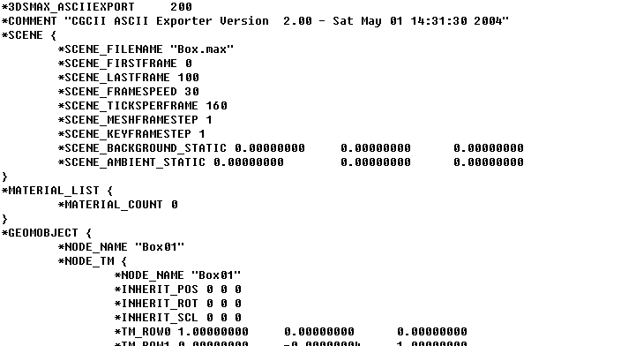
 ASE File의 구조.
CGCII
Cho sanghyun’s Game Classes II
ASE…
File Head
Scene
Scene
Geo Object
All Right Reserved ©SD Labs

Slide 6
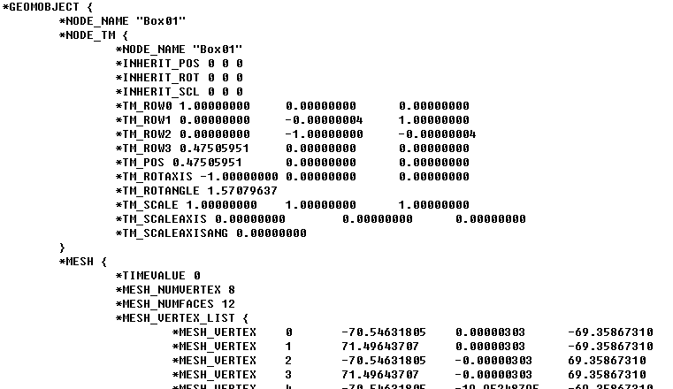
 Geo Object
CGCII
Cho sanghyun’s Game Classes II
ASE의 GeoObject가 Mesh정보를 가지고 있음.
Node Name
Node TM
Mesh
All Right Reserved ©SD Labs

Slide 7
 좌표계의 차이 (좌표)
CGCII
Cho sanghyun’s Game Classes II
D3D와 3D Max와는 서로 차이점이 있다. 따라서 차이를 수정해줘야함!!!
DX는 왼손 좌표계이며 Y-Up좌표계, 3D Max는 오른손 좌표계이면서 Z-Up 좌표계
Y
Z
Z
Y
X
X
D3D
3D Max
해결책) X, Y, Z가 있는 좌표계는 무조건 Y와 Z의 값을 바꾼다.
XYZ
XZY
3D Max ASE
D3D
X
Y
Z
All Right Reserved ©SD Labs

Slide 8
 좌표계의 차이 (Cull Mode)
CGCII
Cho sanghyun’s Game Classes II
좌표계가 다른 관계로 Face의 Cull도 반대 방향이다.
N
N
V₁
V₁
V₀
V₀
V₂
V₂
D3D
3D Max
해결책) Face의 순서를 바꾼다.
123
132
3D Max ASE
D3D
1
2
3
All Right Reserved ©SD Labs

Slide 9
 좌표계의 차이 (Texture)
CGCII
Cho sanghyun’s Game Classes II
좌표계가 다른 관계로 Face의 Cull도 반대 방향이다.
0
X
Y
Y
0
X
D3D
3D Max
해결책) 3D Max에서 읽은 Y 좌표계의 좌표값을 1.0f-Y로 바꾼다.
All Right Reserved ©SD Labs

Slide 10
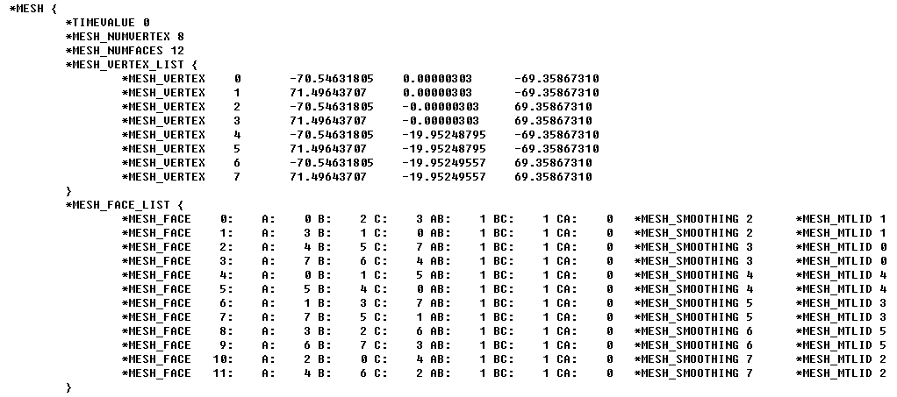
 Mesh의 구조
CGCII
Cho sanghyun’s Game Classes II
Vertex와 Face수
Vertex 번호
X
Z
Y
Vertex
Face
Face 번호
A
C
B
Edge의 연속성 정보
Smoothing Group
Sub Material ID
All Right Reserved ©SD Labs

Slide 11
 Mesh의 구조 (Face Normal과 Vertex Normal)
CGCII
Cho sanghyun’s Game Classes II
1개의 Face는 1개의 Face Normal과 3개의 Vertex Normal로 구성된다.
Vertex Normal
객체의 가상 곡면에 수직인 Vector!
Lighting에 사용된다!!!
Smoothing Group과 Face Normal 정보로 직접 구할 수 있다.
추출할 필요가 엄청 많다!
단 이를 처리하기 위한 복잡한 과정이 필요하다.
Face Normal
Face에 수직인 Vector!
3개의 Vertex로 2개의 Vector를 만들어 외적을 통해 직접 구할 수도 있다.
실제로 추출할 필요는 크게 없다!!!
Vertex Normal
Face Normal
V₁
Vertex Normal
Vertex Normal
V₀
V₂
Vertex Normal
Face Normal
객체의 가상 곡면에 수직
Face에 수직
All Right Reserved ©SD Labs

Slide 12
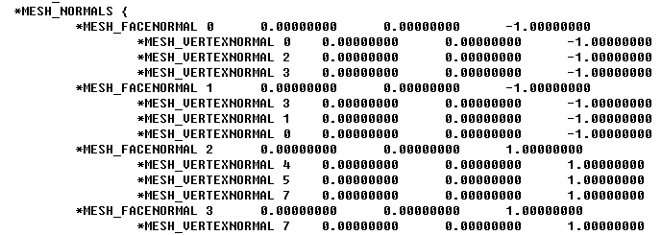
 Mesh의 구조 (Normal Parsing)
CGCII
Cho sanghyun’s Game Classes II
ASE에서는 Normal 처리는….
Face 번호
X
Z
Y
Face Normal
Face 0
Vertex Normal
V0
Face 1
V1
V2
Vertex 번호
Face 2
Normal에서도 Y와 Z값은 바꿔줘야 한다.
실질적으로 Normal 정보에 Face정보도 가지고 있다.
All Right Reserved ©SD Labs

Slide 13
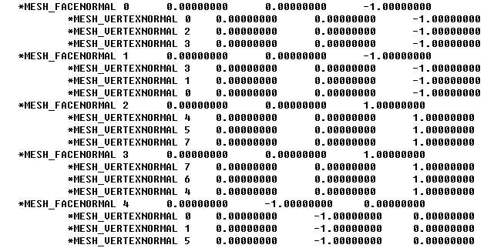
 Normal 추출의 문제점.
CGCII
Cho sanghyun’s Game Classes II
같은 Vertex 번호가 다른 Normal을 가지는 경우가 많다!!!
Vertex 0번의 Normal이 (0, 0, -1)
같은 Vertex 0번의 Normal이 (0, 0, -1)
그러나 여기는!!! 같은 Vertex 0번인데 Normal이 (0, -1, 0)
해결책)
Vertex를 나눈다. Vertex좌표는 같으나 Normal은 다른 Vertex를 추가하고
Face에서 Vertex Index정보를 바꾼다!
다른 Normal을 가진 Vertex가 늘어나면 Vertex숫자가 계속 늘어난다!!!
All Right Reserved ©SD Labs

Slide 14
 Lexer와 Parser
CGCII
Cho sanghyun’s Game Classes II
ASE File을 읽어들이기 위해 기본적으로 Complier의 개념이 필요함.
이를 위해 Lexer와 Parser를 만들어서 해결…
Lexer
File을 읽어서 Token단위로 나누는 역할을 함.
Token단위로 나누어 Token Type과 String을 돌려주는 역할
GetToken()
Lexer
Parser
Token Type
Token String
Parser
Lexer에서 Token을 읽어와 문법을 검사하고 처리한다.
All Right Reserved ©SD Labs

Slide 15
☑ 질문?
CGCII
Cho sanghyun’s Game Classes II
All Right Reserved ©SD Labs

Slide 16
☑ 실습
CGCII
Cho sanghyun’s Game Classes II
Lexer와 Parser만들기. (Lexer는 Source 제공)
Box.ASE 읽어서 Rendering해보기!
Vertex와 Face 그리고 Normal까지만 읽으면 됨!
All Right Reserved ©SD Labs

